Slide 1
Diagnostika a pohybový systém v ontogenezi
Pohybové aktivity seniorů
Mgr. Pavlína Bazalová

Slide 2
Základní pilíře zdravého stárnutí?

Slide 3

Pohybová aktivita
Výživa
Spánek
Sociální vazby
Prevence nemocí a úrazů

Slide 4




Programy a projekty
https://nspz.cz/60-a-vic-neznamena-nic-2019/
https://bc.healthyagingcore.ca/resources/project-impact-healthy-aging
https://www.itskolka.cz/blog/projekt-mezi-nami-mezigeneracne-id-57
https://www.domovkusov.cz/aktuality-archiv/rotopedtours-a-peskotours-55357

Slide 5
Obecná doporučení k pohybové aktivitě seniorů
150 minut PA střední intenzity za týden
nebo
75 minut PA vysoké intenzity za týden
nebo
kombinace
NHS Choices: Physical Activity Guidelines for older Adults

Slide 6
Obecná doporučení k pohybové aktivitě seniorů
Aerobní PA
Odporový trénink
Balance a koordinace
2x týdně
3x týdně
NHS Choices: Physical Activity Guidelines for older Adults

Slide 7
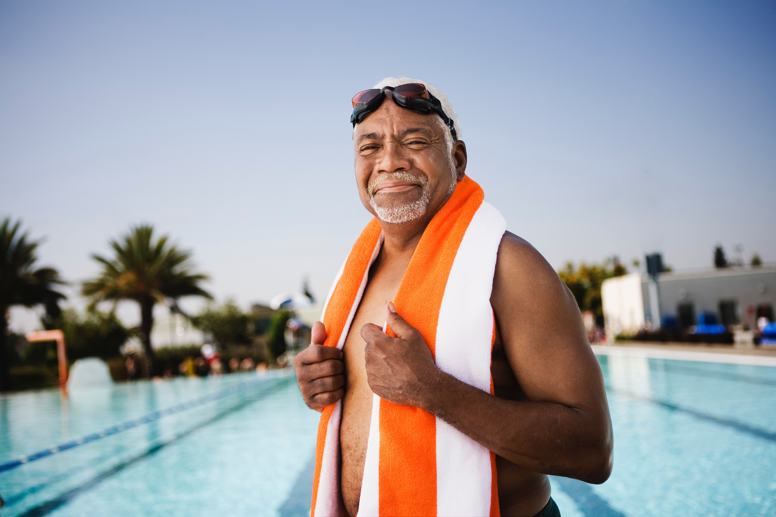

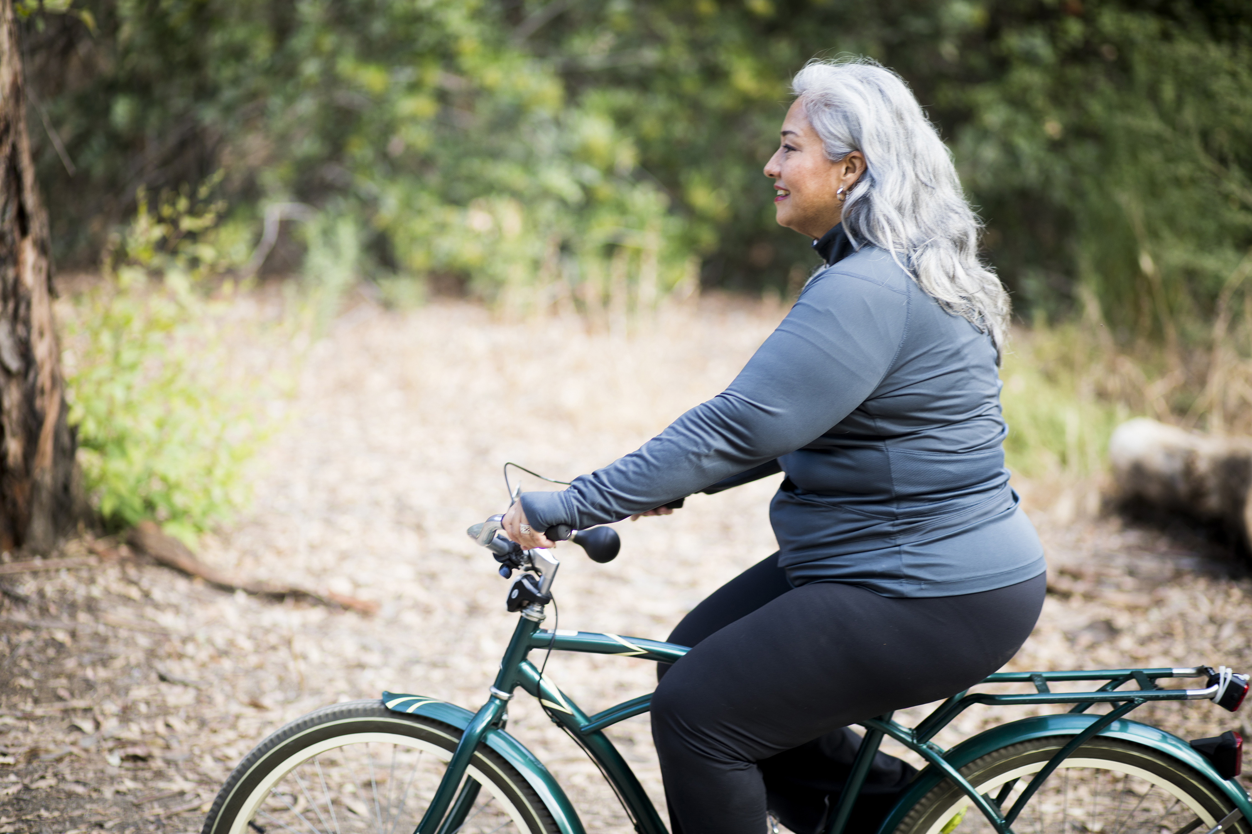
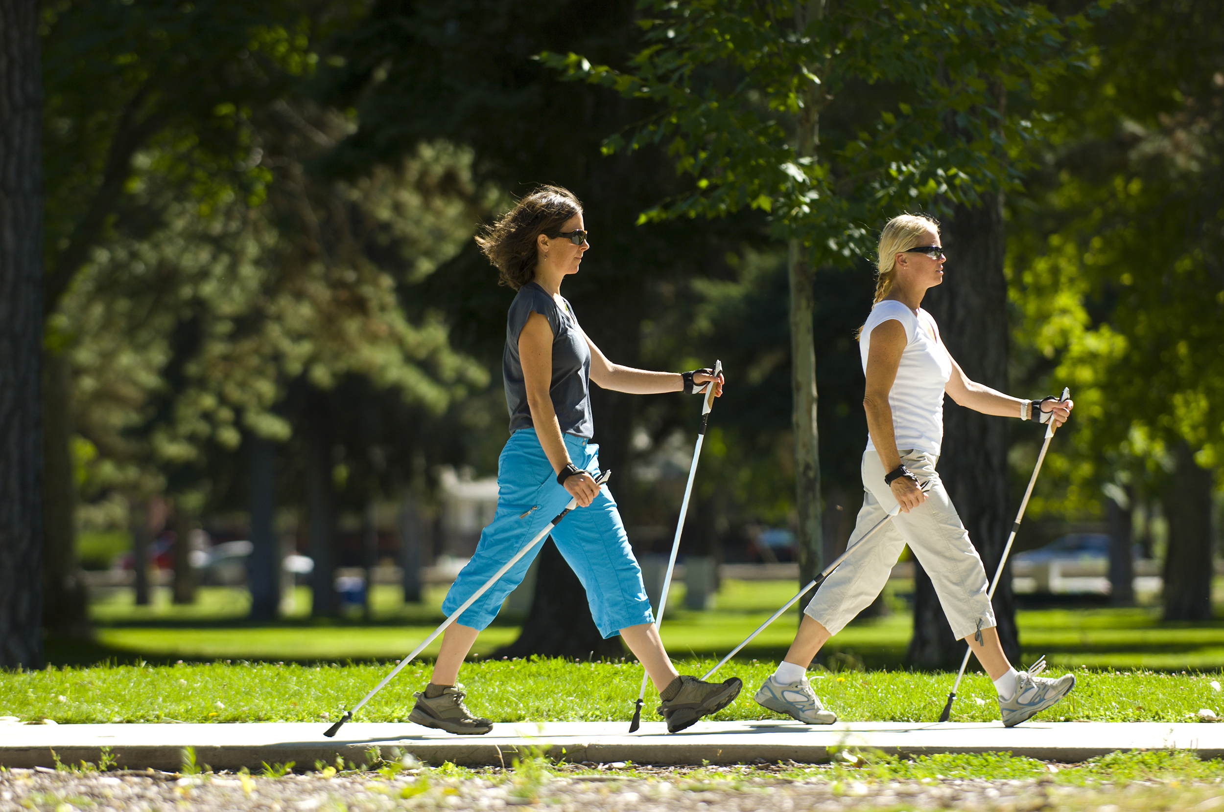
Často doporučované aktivity pro senior
https://www.today.com/health/diet-fitness/nordic-walking-full-body-workout-heart-health-rcna40095

Slide 8
Často doporučované aktivity pro senior
Stačí to?
https://www.today.com/health/diet-fitness/nordic-walking-full-body-workout-heart-health-rcna40095

Slide 9
Zásady při doporučování PA seniorům:
Respektovat obecná doporučení
Respektovat involuční změny
Respektovat zdravotní stav
Respektovat úroveň tělesné zdatnosti
Intenzita zátěže a monitoring zátěže
Obsah cvičebního programu? – zaměřeno na cíl
Respektovat vztah k pohybové aktivitě?

Slide 10

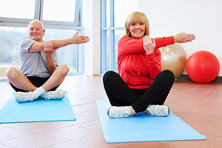
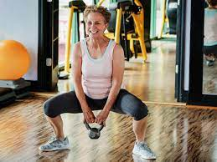
Vhodné druhy PA
Pohybové aktivity zaměřené na pohybový aparát
  Mobilita, flexibilita
  Svalová síla
  Rovnováha
  Koordinační cvičení a jemná motorika
https://www.hotel-duo.cz/laskave-cviceni-pro-nestarnouci-seniory/
https://www.silversneakers.com/blog/strength-training-for-seniors/

Slide 11
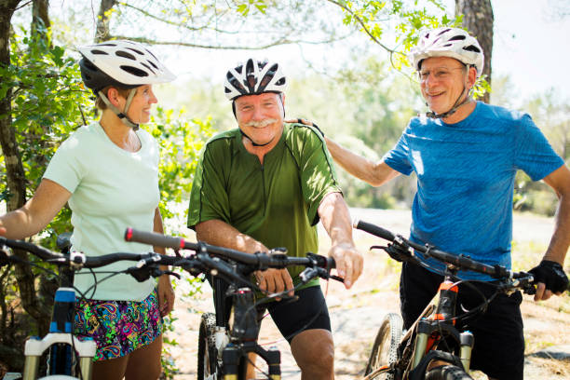
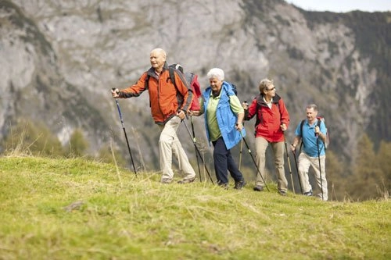
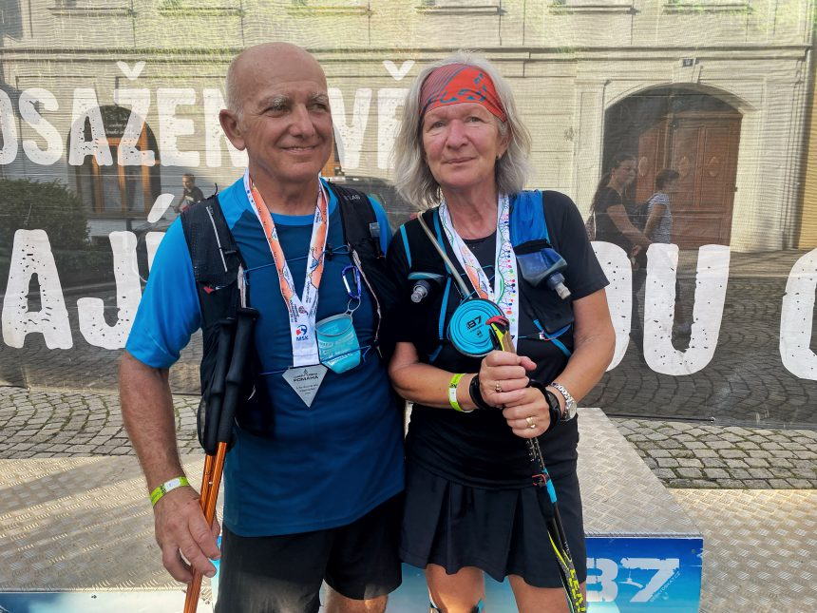
Vhodné druhy PA
Pohybové aktivity zaměřené na kardiovaskulární a respirační aparát
  Aerobní aktivita střední intenzity
  Dechová cvičení – výplň pauzy mezi cvičeními, po cvičení
  Výběr aktivity – zatížení kloubů, zapojení svalových skupin
https://www.istockphoto.com/cs/fotky/senior-cycling
https://bristolnordicwalking.co.uk/blog/benefits-nordic-walking-older-adults/
https://www.beskydskasedmicka.cz/b7/uz-nikdy-ale-atmosfera-b7-je-vzdy-vrati-na-start-scerbovi-dokoncili-vsech-13-rocniku/

Slide 12
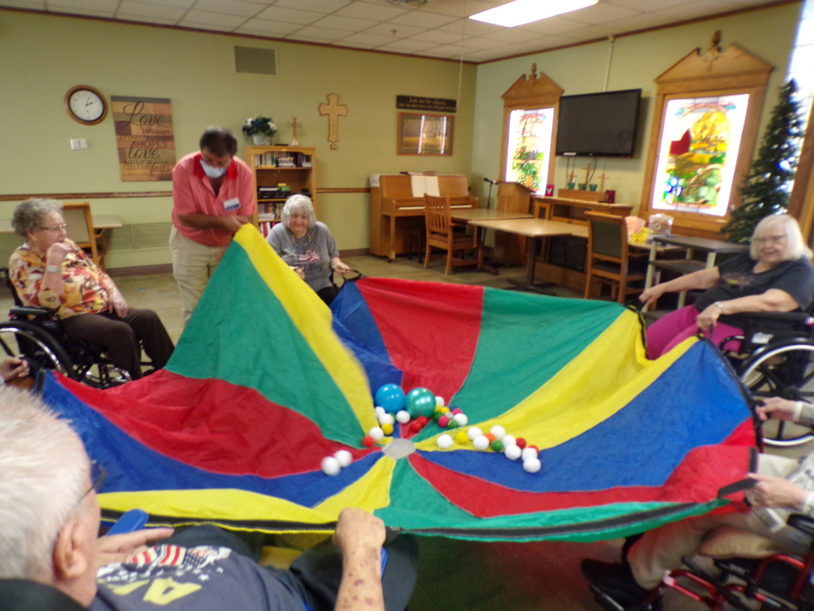
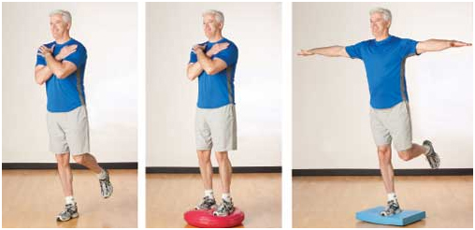
Vhodné druhy PA
Pohybové aktivity zaměřené na nervový systém a psychiku
  Body and mind koncepty
  Kognitivní funkce – psychomotorika + aerobní aktivita
  Senzomotorika – periferní NS
  Aktivity ve skupinách
https://www.athletescare.com/chiroblog/view.php?cid=7
https://www.jchealthandlife.org/wp-content/uploads/2021/11/Parachut-game-1030x773.jpg
Senioři tančí: https://is.muni.cz/do/rect/el/estud/fsps/2019podzim/seniori_tanci/web/pages/02_01_pohybovy_program.html

Slide 13
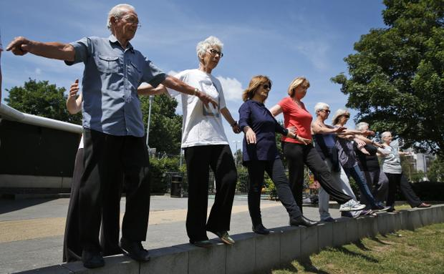
Nevhodné PA
Prudké a švihové pohyby
Rychlé změny poloh (sed-stoj, leh-stoj)
Nadměrná intenzita zátěže
Dlouhé izometrické kontrakce se zádrží dechu
Vysoká náročnost cvičení – technicky nebo koordinačně –působí demotivačně
Zvýšená pozornost při práci s náčiním (bradla, bedny, apod.)
Zvýšená pozornost při doskocích, přeskocích
https://www.our-arthritis.com/arthritis-blog/about-arthritis/arhritis-news/312-parkour-against-arthritis
https://www.youtube.com/watch?v=PfkKXeTwXJA
+ omezení daná zdravotním stavem, která mohou dále limitovat výběr PA

Slide 14
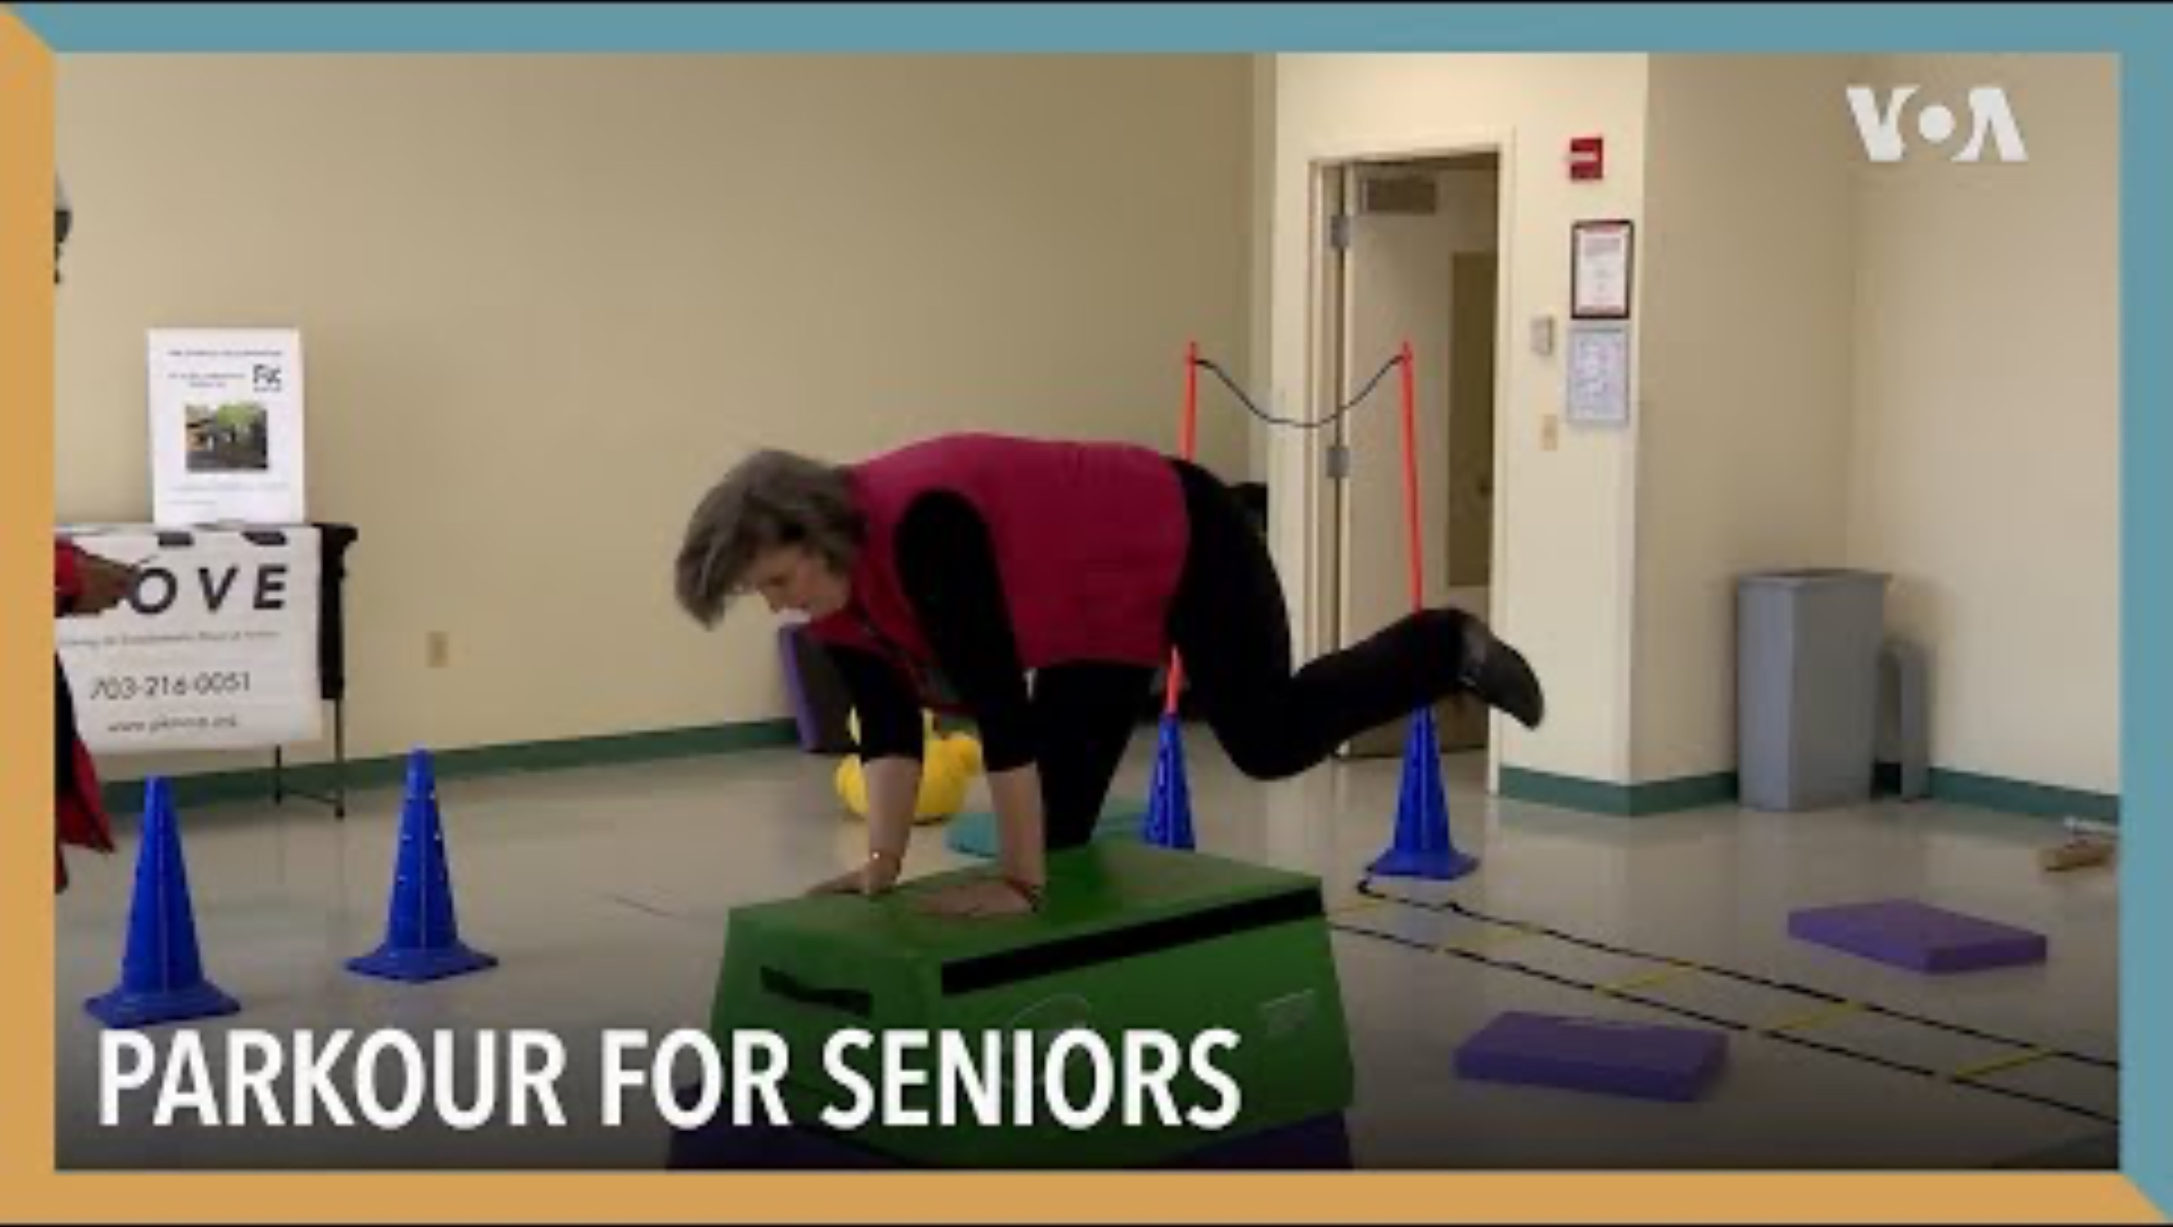

Slide 15

Nemoci se kterými se můžeme často potkat a mohou mít vliv na volbu PA
Hypertenze
Stav po IM
Stav po CMP
Osteoporóza
Diabetes mellitus
CHOPN, AB
Demence
Polyneuropatie
Degenerativní onemocnění kloubů (stavy po TEP KOK, KYK)
Onkologická onemocnění
https://is.muni.cz/obchod/baleni/267116

Slide 16
Motivace seniorů k PA
Zkuste si představit, že jste ve vedení města a dostanete za úkol vymyslet a realizovat projekt. Projekt má za cíl motivovat seniory k PA a zvýšit jejich zdatnost. Jak bude projekt vypadat?
Jakým způsobem budete seniory oslovovat a motivovat?
Co si myslíte, že je největším motivátorem seniorů k pohybu?

Slide 17
Motivace seniorů k PA
Ukazujete se, že tři největší okruhy motivací jsou:
Přátelé, kteří mají vztah k pohybu
Doporučení lékaře, zdravotní důvody
Rodina, která je aktivní
Edukace – znát benefity PA
Aktivity se zapojením rodiny, přátel – významná psycho-sociální složka

Slide 18
Biologický efekt PA
Důležitý faktor v prevenci chronických neinfekčních chorob hromadného výskytu (snížení mortality i morbidity u kardiometabolických onemocnění)
Pohybová inaktivita – jeden z hlavních rizikových faktorů celkové mortality
Psycho-sociální efekt
  Duševní pohoda, emocionální ladění
  Snižuje prevalenci depresivních stavů
  Sociální kontakty
  Čas strávený s rodinou

Slide 19
Biologický efekt PA
Kardiovaskulární systém
  Snížení TK
  Snížení klidové a zátěžové SF
  Zlepšení periferního žilního toku
  Lepší kontraktilita myokardu
Respirační systém
  Snížení klidové DF
  Zvýšení VC (IRV)
  Účinnější výměna plynů na úrovni alveolů
Pohybový systém
  Zvýšení kostní denzity, změna architektoniky kostí
  Navýšení svalové hmoty
  Pozitivní efekt na posturu, držení těla
Metabolismus
  Snížení rizika rozvoje DM II
  Úprava lipidového spektra
  Zlepšení funkce gastrointestinálního systému
  Snížení množství tukové tkáně
Další:
  Regulace tonu sympatiku a parasympatiku
  Pozitivní efekt na kognitivní funkce
  Rovnováha – riziko pádu

Slide 20
A to je pro dnešek vše☺
Děkuji za pozornost!

Slide 21
Zdroje:
Beránková, L., Grmela, R., Kopřivová, J., & Sebera, M. (2012). Zdravotní tělesná výchova. Brno: Masarykova univerzita.
Cruz-Ferreira, A., Marmeleira, J., Formigo, A., Gomes, D., & Fernandes, J. (2015). Creative Dance Improves Physical Fitness and Life Satisfaction in Older Women. Research on Aging, 37(8), 837–855.
Dandy, D. J., & Dennis, J. E. (2009). Essential orthopaedics and trauma (viz výše). New York: Churchill Livingstone.
Davies, K., & Campbell, A. (2006). Záda, klouby a vše co vás bolí: podrobná příručka péče o klouby, kosti a svaly s návody, jak se zbavit napětí a bolesti. Praha: Svojtka & Co.
Dlabalová, I., & Klevetová, D. (2008). Motivační prvky při práci se seniory. Praha: Grada Publishing.
Hálková a kol. (2005). Zdravotní tělesná výchova: Speciální učební texty. I. část. Praha: ČASPV.
Haškovcová, H. (2010). Fenomén stáří. Praha: Havlíček Brain Team.
Hegyi, L. (2015). Geriatria pre praktického lekára. Bratislava: Herba.
Hošková, B. (2012). Vademecum: zdravotní tělesná výchova (druhy oslabení). Praha: Karolinum.
Hui, E., Chui, B. T., & Woo, J. (2009). Effects of dance on physical and psychological well-being in older persons. Archives of Gerontology and Geriatrics, 49(1), 45–50. doi.org/10.1016/j.archger.2008.08.006.

Slide 22
Zdroje
Jarošová, D. (2006). Péče o seniory. Ostrava: Ostravská univerzita.
Jones, C. J., & Rose, D. J. (2005). Physical activity instruction of older adults. Champaign, IL: Human Kinetics.
Kalvach, Z., Zadák, Z., Jirák, R., & Zavázalová, H. (2004). Geriatrie a gerontologie. Praha: Grada.
Kenney, W. L., Wilmore, J. H., Costill, D. L., & Wilmore, J. H. (2012). Physiology of sport and exercise. Champaign, IL: Human Kinetics.
Kolář, P. (2009). Rehabilitace v klinické praxi. Praha: Galén.
Kopřivová, J. (2014). Pohybové aktivity pro seniory. In: Vybrané aplikované pohybové aktivity: teorie a praxe. Brno: Masarykova univerzita.
Navrátil, L. (2017). Vnitřní lékařství pro nelékařské zdravotnické obory. Praha: Grada.
Němeček, D. (2010). Úroveň vybraných pohybových schopností žien v staršom veku. Bratislava: End.
Ondrušová, J. (2011). Stáří a smysl života. Praha: Karolinum.
Pacovský, V. (1990). O stárnutí a stáří. Praha: Aviceum.
Pathy, J, Sinclair, A., & Morley, J. (2006). Principles and Practice of Geriatric Medicine. Chichester: John Wiley & Sons.
Petrová Kafková, M. (2010). Perspektivy stárnutí: z pohledu psychologie celoživotního vývoje. Sociologický časopis / Czech Sociological Review. 46 (2), 337-339.

Slide 23
Zdroje
Syslová, V. (2013). Zdravotní tělesná výchova. Praha: Česká asociace Sport pro všechny
Syslová, V. (2005). Zdravotní tělesná výchova II. Praha: ČASPV.
Štilec, M. (2004). Program aktivního stylu života pro seniory. Praha: Portál.
Teplan, V. (2015). Nefrologie vyššího věku. Praha: Mladá fronta.
Topinková, E. (2005). Geriatrie pro praxi. Praha: Galén.
Topol, E. J., Califf, R.M., & Prystowsky, E.N. (2007). Textbook of Cardiovascular medicine. Philadelphia: Lippincott Williams and Wilkins.
Tůmová, J. (2003). Kondiční programy pro seniory s osteoporózou častými pády. LIEČREH GÚTH, 40(4), 225–227.
Venglářová, M. (2007). Problematické situace v péči o seniory: příručka pro zdravotnické a sociální pracovníky. Praha: Grada.

